Slide 1
Present Database ระบบฐานข้อมูลบันทึกความดีออนไลน์ (Grace notes)

Slide 2
วัตถุประสงค์
1.) เพื่อพัฒนาสมุดบันทึกความดีในรูปแบบของเว็บแอปพลิเคชันบันทึกความดี โดยใช้ชื่อว่า Gracenotes
2) เพื่อศึกษาผลของการใช้เว็บแอปพลิเคชันบันทึกความดี Grace notes ในรูปแบบ (Learning Journal)
3) เพื่อปลูกฝังคุณธรรมให้นักเรียนรู้จักท าความดีได้ทุกที่ทุกเวลาลดความเห็นแก่ตัวและรู้จัก การเสียสละมีพฤติกรรม จิตใจ ปัญญา ที่ดีและเหมาะสม

Slide 3
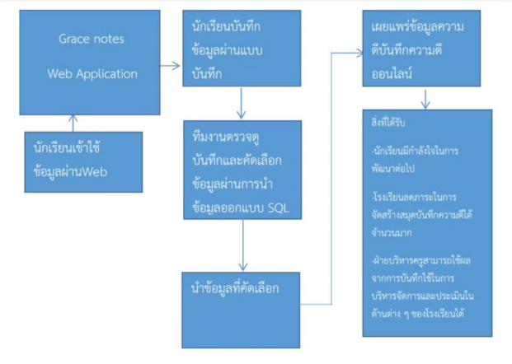
SCOPE (ขอบเขตของระบบ)

Slide 4
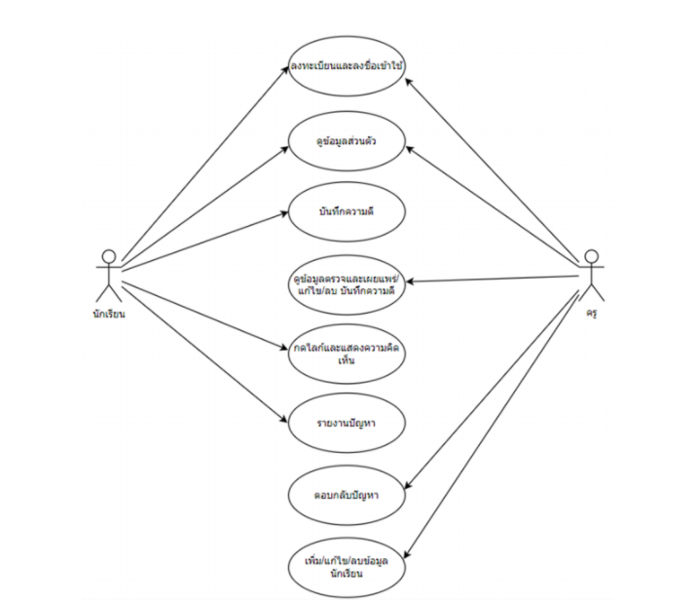
USE CASE DIAGRAM

Slide 5
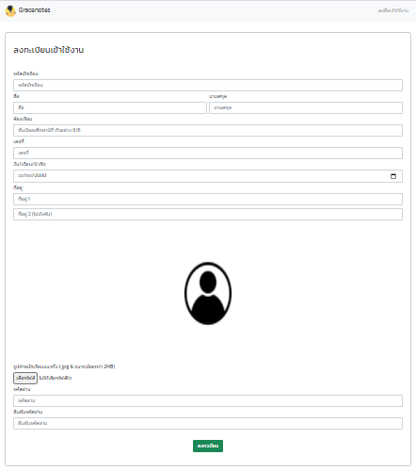
1.)หน้าลงทะเบียนเข้าใช้งาน
เป็นหน้าเว็บที่เอาไว้ใส่ข้อมูลส่วนตัว รวมถึงรูปภาพ เพื่อลงทะเบียนเข้าใช้เว็บ
โดยจะต้องกรอก รหัสนักเรียน ชื่อ-นามสกุล ห้องเรียน เลขที่ วัน/เดือน/ปีเกิด ที่อยู่ และ รหัสผ่าน รวมถึงอัปโหลดรูปโปรไฟล์ด้วย

Slide 6
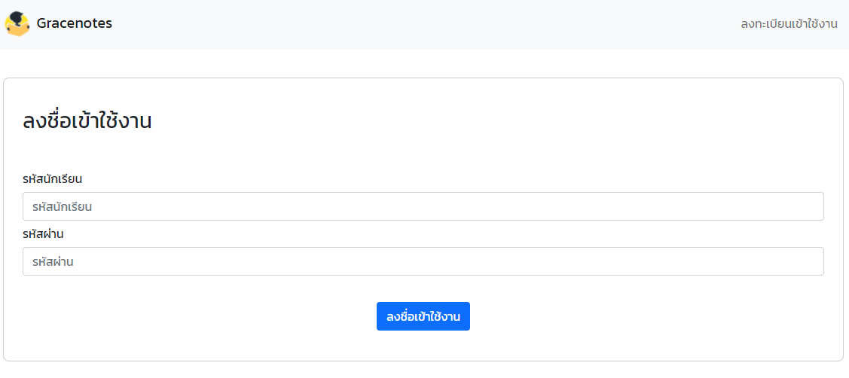
2.) ลงชื่อเข้าใช้งาน

Slide 7
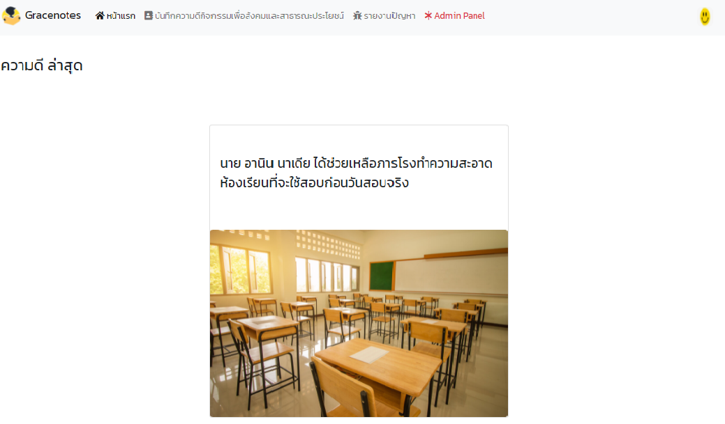
3.) หน้า feed โพสต์
- ในหน้าเว็บนี้จะแสดงเฉพาะบันทึกความดีที่ได้รับการเผยแพร่แล้วเท่านั้น

Slide 8
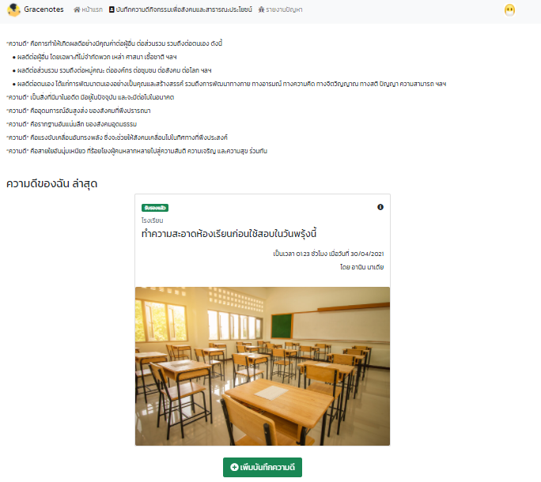
4.) หน้าบันทึกความดี
เป็นหน้าเว็บที่จะแสดงบันทึกความดีล่าสุดของผู้ใช้นั้นๆ
มีปุ่มเพิ่มบันทึกความดีที่จะลิ้งก์ไปยังหน้าเพิ่มบันทึกความดี

Slide 9
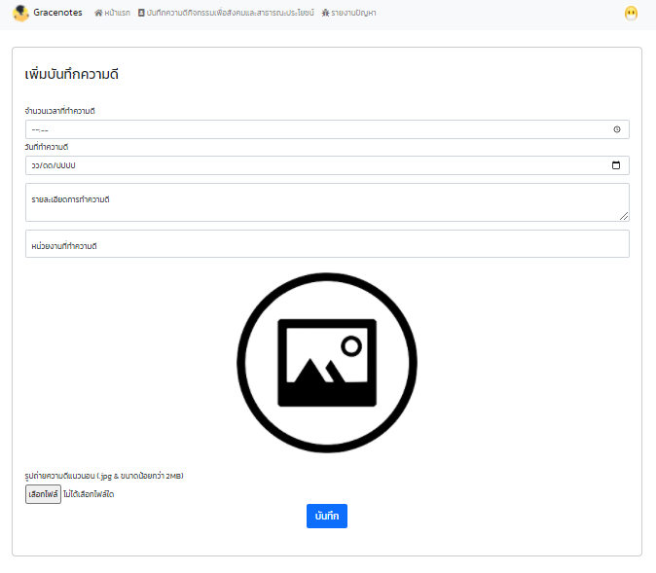
5.) หน้าเพิ่มบันทึกความดี
มีฟอร์มให้กรอกข้อมูลการเพิ่มบันทึกความดี
ประกอบไปด้วย
จำนวนเวลาที่ทำความดี
วันที่
รายละเอียด
หน่วยงานที่ทำความดี
เลือกไฟล์ภาพความดีที่ทำ

Slide 10
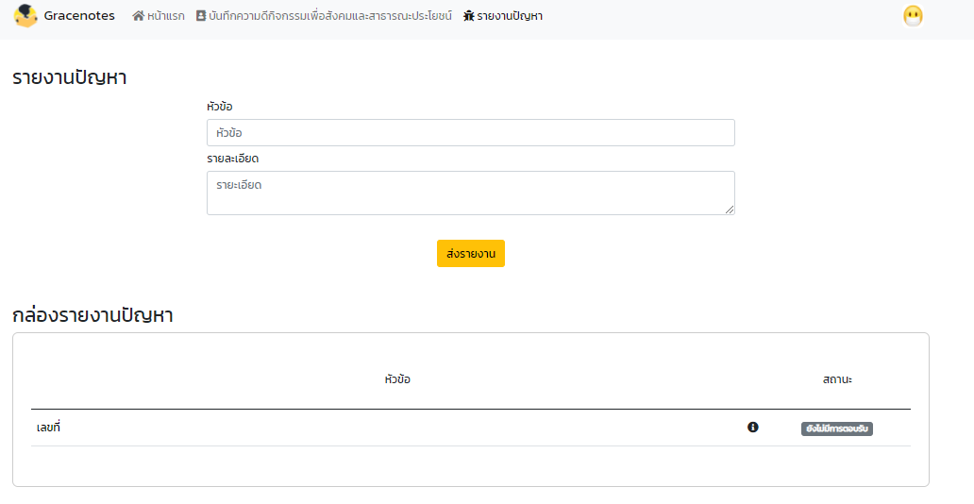
6.) หน้ารายงานปัญหา
มีกล่องข้อความให้กรอกหัวข้อของปัญหาและรายละเอียดของปัญหา
มีการแสดงผลการรายงานที่ กล่องรายงานปัญหา

Slide 11
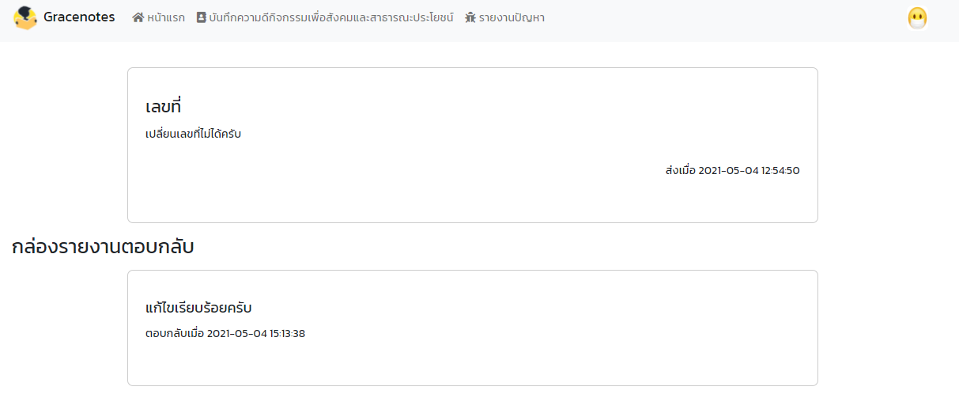
7.) หน้าดูการตอบกลับของกระทู้รายงาน
ในหน้านี้เว็บจะแสดงข้อมูลของปัญหาที่ผู้ใช้ได้รายงานมา
มีกล่องรายงานตอบกลับปัญหาที่จะแสดงการตอบกลับของครู

Slide 12
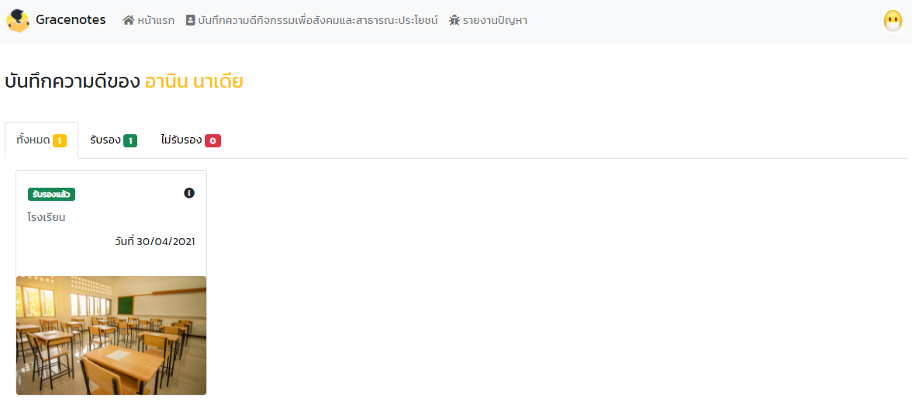
8.) หน้าจัดการบันทึกความดี
ในหน้าเว็บนี้จะแสดงบันทึกความดีที่ผู้ใช้ได้ทำการบันทึกไว้แล้ว โดยสามารถแบ่งการแสดงออกเป็น 3 ประเภท คือ
ทั้งหมด จะแสดงบันทึกทั้งหมด
รับรอง จะแสดงบันทึกที่ได้การรับรองแล้ว
ไม่รับรอง จะแสดงบันทึกที่ไม่ถูกรับรอง

Slide 13
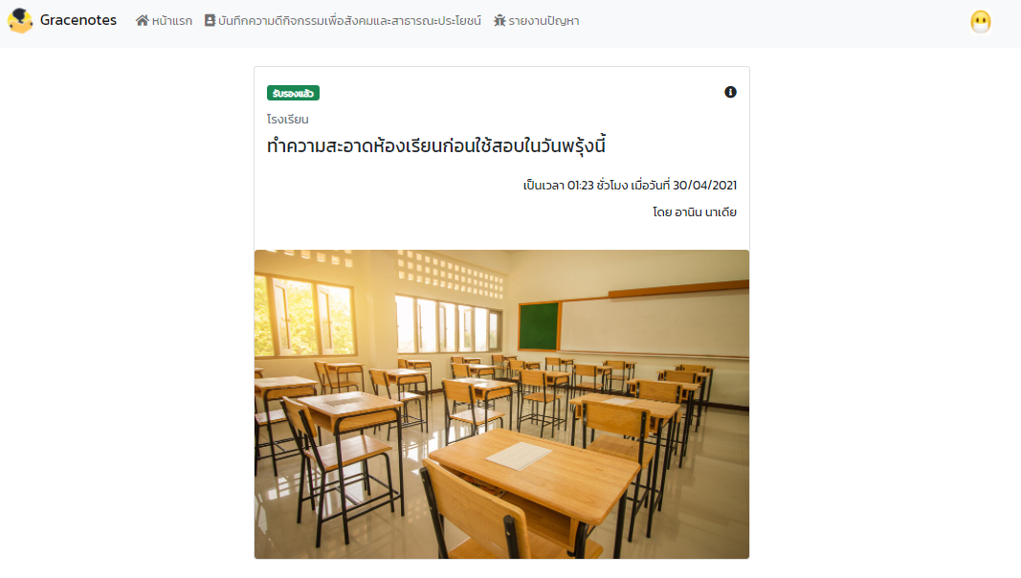
9.) หน้าดูรายละเอียดความดีที่บันทึก

Slide 14
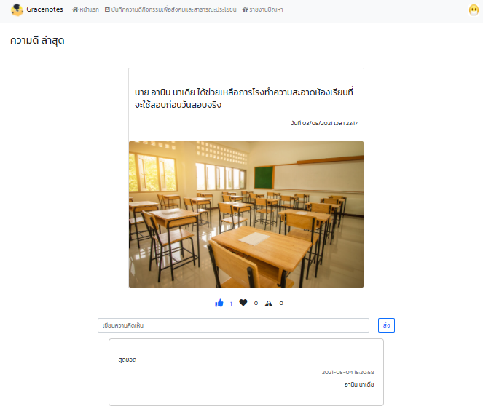
10.) หน้าดูรายละเอียดโพสต์
ในหน้านี้จะประกอบไปด้วยข้อมูลของโพสต์ที่ครูได้ทำการเผยแพร่
โดยด้านล่างโพสต์จะแสดงจำนวนของแต่ละสถานะที่ผู้ใช้อื่นแสดงสถานะให้
มีกล่องข้อความเอาไว้เขียนความคิดเห็น
แสดงบล็อกที่ผู้ใช้อื่นได้เขียนคอมเมนต์เกี่ยวกับโพสต์นี้

Slide 15
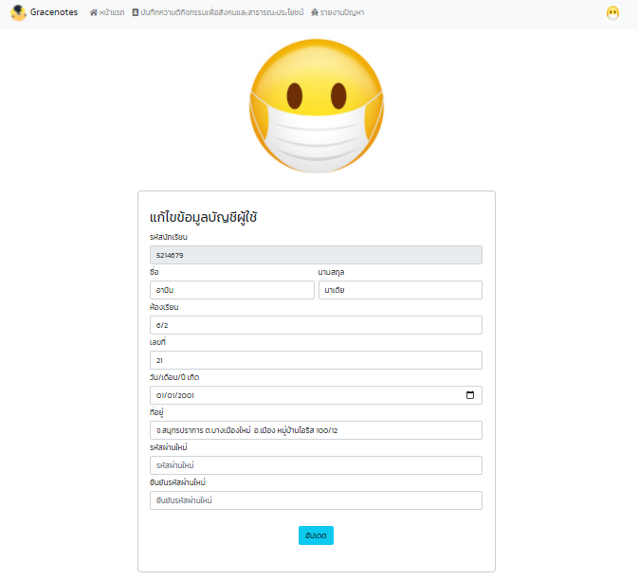
11.) หน้าการตั้งค่าบัญชีผู้ใช้
- เป็นหน้าเว็บ ที่เอาไว้แก้ไขข้อมูลส่วนตัว และ เอาไว้เปลี่ยนรหัสผ่านบัญชีผู้ใช้

Slide 16
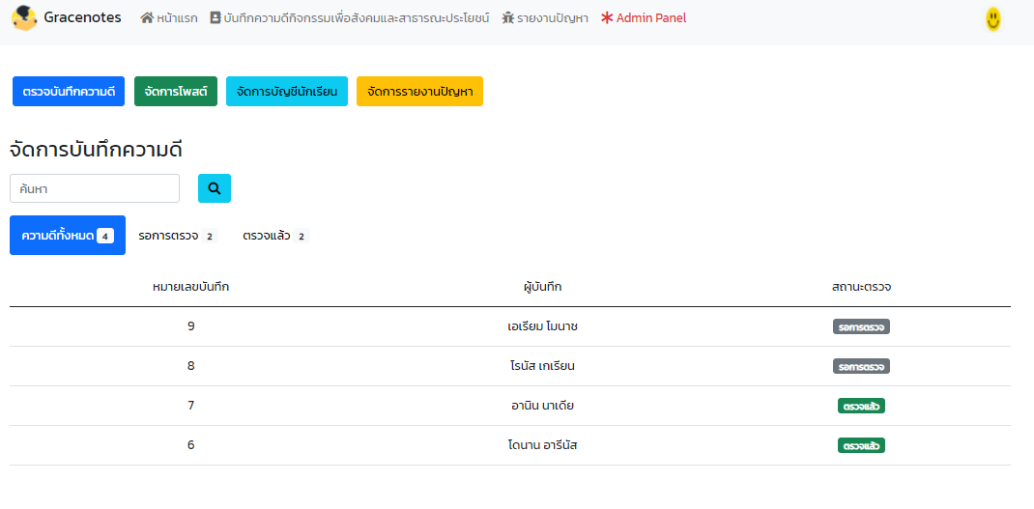
12.) หน้าตรวจบันทึกความดี (ครู)
ภายในหน้าเว็บนี้จะแสดงบันทึกความดีของผู้ใช้แต่ละคน โดยจะแสดง หมายเลขบันทึก ผู้บันทึก และ สถานะตรวจ ของแต่ละบันทึก
สามารถเลือกดูการแสดงบันทึกความดีได้ 3 สถานะ คือ ความดีทั้งหมด รอการตรวจ และ ตรวจแล้ว
มีกล่องข้อความเอาไว้ค้นหาบันทึกความดี

Slide 17
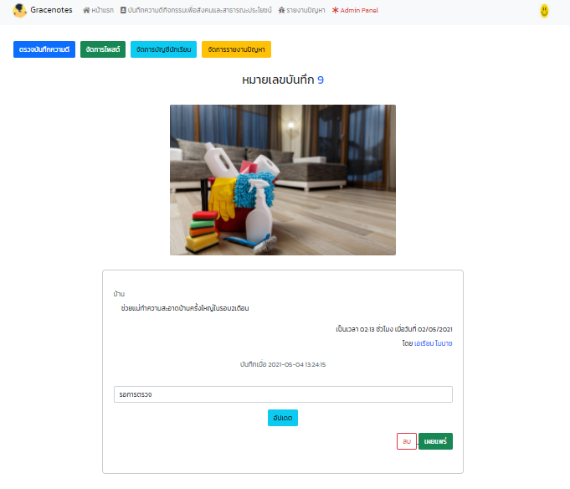
13.) หน้าตรวจรายละเอียดบันทึกความดี (ครู)
ในหน้าเว็บนี้จะเป็นหน้า ที่มีไว้สำหรับให้ครู
อัปเดตสถานะตรวจของบันทึก หรือลบบันทึกความดีนั้นๆ

Slide 18
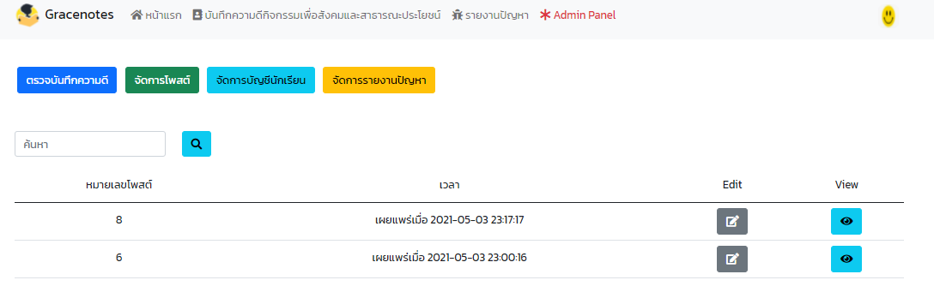
14.) หน้าจัดการโพสต์ (ครู)
ในหน้านี้ จะแสดงข้อมูล หมายเลขโพสต์ เวลาของทุกโพสต์
มีปุ่ม Edit ไว้สำหรับลิ้งก์ไปยังหน้า จัดการรายละเอียดโพสต์
มีปุ่ม view ไว้สำหรับลิ้งก์ไปยังหน้า ดูรายละเอียดโพสต์

Slide 19
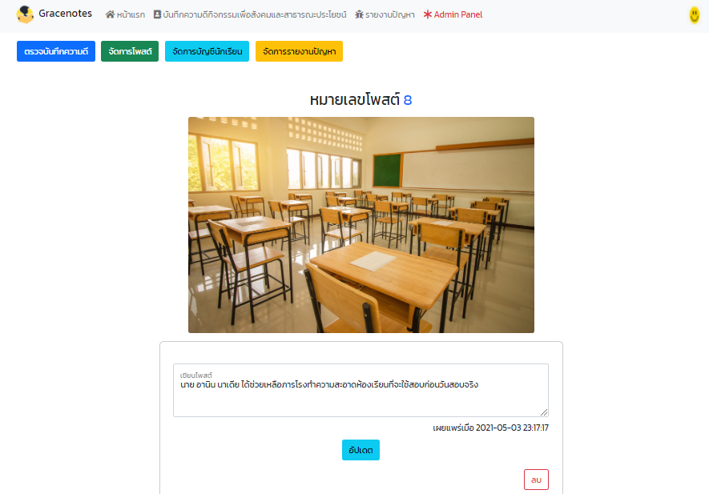
15.) หน้าจัดการรายละเอียดโพสต์ (ครู)
- เป็นหน้าเว็บ ที่มีไว้สำหรับครูที่ต้องการจะแก้ไข หรือ ลบโพสต์

Slide 20
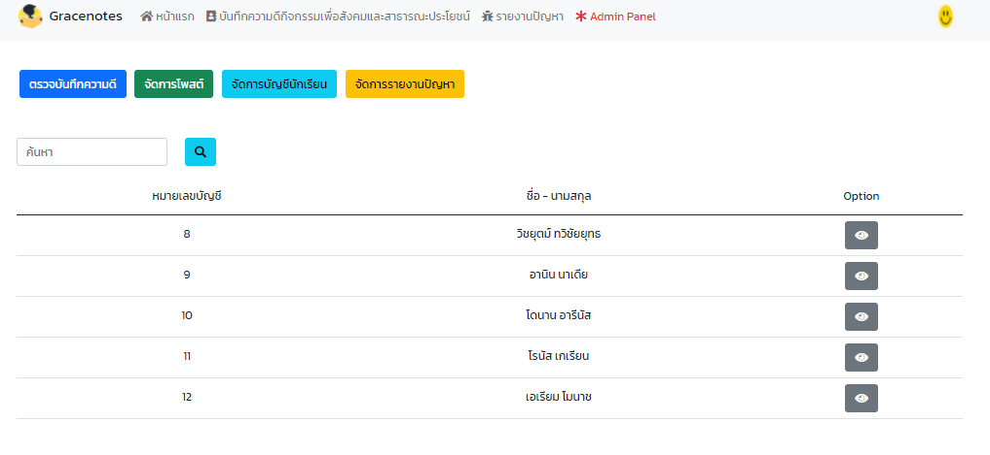
16.)หน้าจัดการบัญชีผู้ใช้ (ครู)
เป็นหน้าเว็บที่จะแสดงหมายเลขบัญชี ชื่อ-นามสกุล ของแต่ละบัญชี
มีปุ่ม Option ที่จะลิ้งก์ไปยังหน้าจัดการรายละเอียดบัญชีผู้ใช้
มีกล่องข้อความ ที่มีไว้สำหรับค้นหาบัญชีผู้ใช้

Slide 21
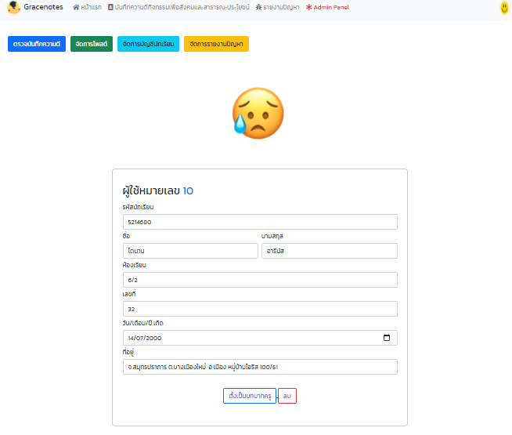
17.) หน้าจัดการรายละเอียดบัญชีผู้ใช้ (ครู)
ในหน้าเว็บนี้จะแสดงข้อมูลส่วนตัวของบัญชีผู้ใช้นั้นๆ รวมถึงรูปโปรไฟล์
มีปุ่มที่ครูสามารถเปลี่ยนบทบาทให้กับผู้ใช้นั้นๆได้
มีปุ่มที่ครูสามารถลบบัญชีนั้นๆได้

Slide 22
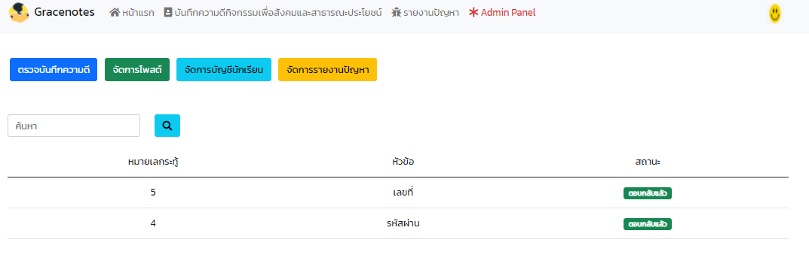
18.) หน้าจัดการายงานปัญหา (ครู)
ในหน้าเว็บนี้จะแสดงหมายเลขกระทู้ หัวข้อ และสถานะ ของแต่ละกระทู้
มีกล่องข้อความ ที่เอาไว้ค้นหา กระทู้

Slide 23
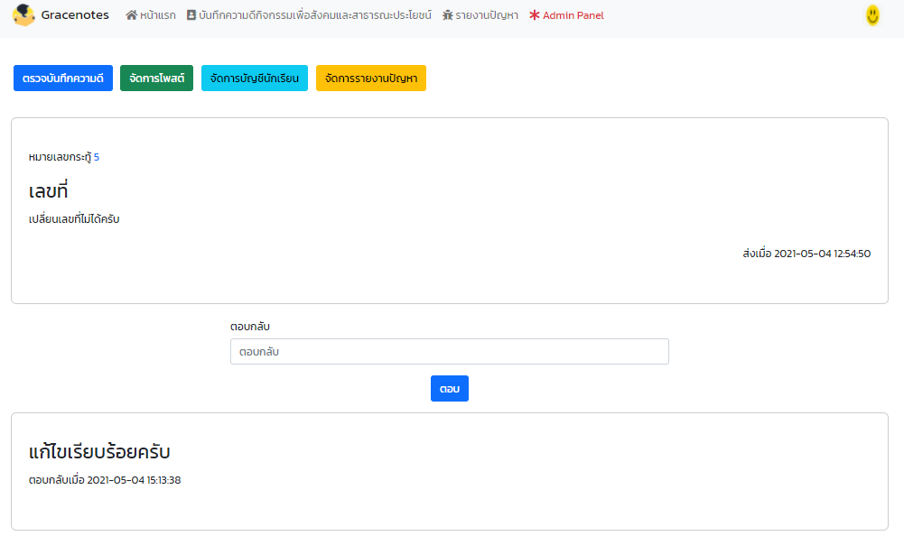
19.) หน้าตอบกลับรายงาน (ครู)
ในหน้าเว็บนี้ จะแสดงข้อมูลของกระทู้ โดยจะแสดง หมายเลขกระทู้ หัวข้อ รายละเอียด และวันที่
มีกล่องข้อความสำหรับครูที่เอาไว้เขียนตอบกลับปัญหาของกระทู้นั้นๆ
มีการแสดงผลลัพธ์การตอบกลับกระทู้อยู่ส่วนล่างสุด

Slide 24
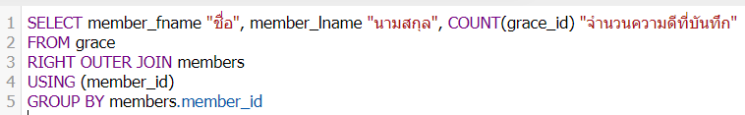
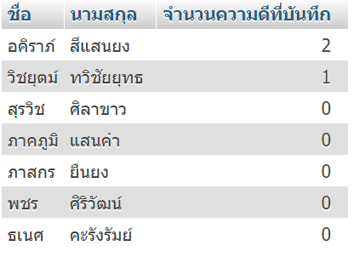
รายงานต่าง ๆ ที่สร้างจากคิวรี
รายงานแสดงจำนวนบันทึกความดีของแต่ละนักเรียน ชื่อผู้สร้างรายงาน : นายอคิราภ์ สีแสนยง 62070215 SQL Query :

Slide 25


รายงานแสดงจำนวนบัญชีที่มีบทบาทเป็นนักเรียน ชื่อผู้สร้างรายงาน : นายสมภพ ศักดิ์ศรีชัย 62070191 SQL Query :

Slide 26
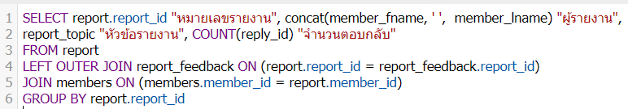
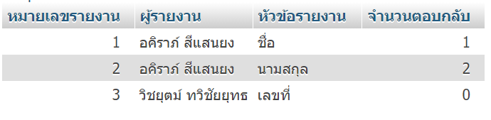
รายงานแสดงจำนวนตอบกลับรายงานของแต่ละรายงาน ชื่อผู้สร้างรายงาน : นางสาวณัฐธิดา เพิ่มสว่าง 62070062 SQL Query :

Slide 27
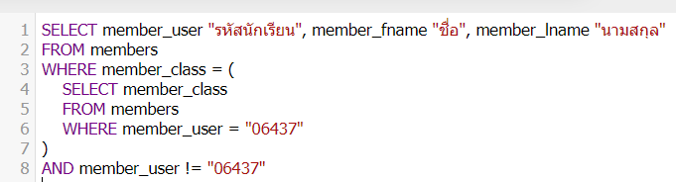
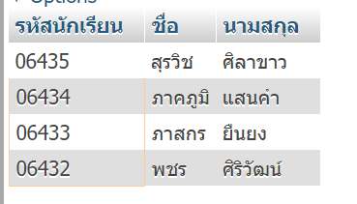
รายงานแสดงชื่อนามสกุลที่มีห้องเรียนตรงกับรหัส 06437 (หรือรหัสนักเรียนที่ต้องการ) ชื่อผู้สร้างรายงาน : นายธเนศวร อัครโชติวรรณ 62070086 SQL Query :

Slide 28
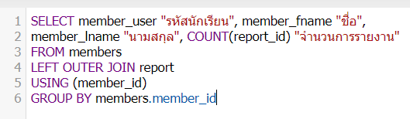
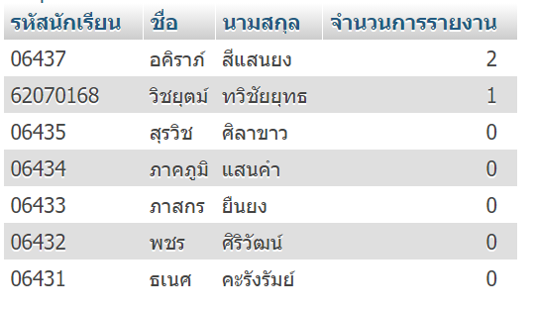
รายงานแสดงจำนวนที่ผู้ใช้สร้างรายงาน ชื่อผู้สร้างรายงาน : นายวิชยุตม์ ทวิชัยยุทธ 62070168 SQL Query :

Slide 29
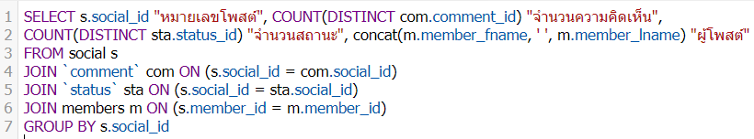
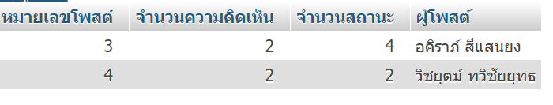
รายงานแสดงโพสต์จำนวนความคิดเห็นและจำนวนกดสถานะของแต่ละโพสต์พร้อมระบุผู้โพสต์ ชื่อผู้สร้างรายงาน : นายกิตติพงษ์ หนองมีทรัพย์ 62070015 SQL Query :

Slide 30
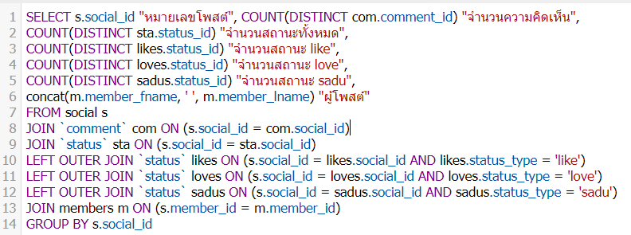
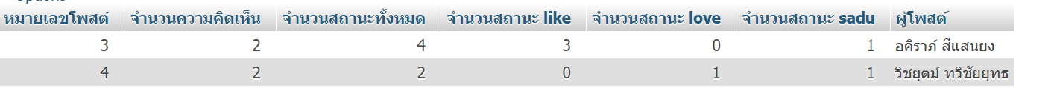
รายงานแสดง จำนวนความคิดเห็น จำนวนกดสถานะทั้งหมด แต่ละจำนวนสถานะแต่ละประเภทของแต่ละโพสต์ที่มีคอมเมนต์และการกดสถานะเพิ่มเข้าไป พร้อมระบุผู้โพสต์ ชื่อผู้สร้างรายงาน : สมาชิกทุกคน SQL Query :

Slide 31
สมาชิกในกลุ่ม
1) นายกิตติพงษ์ หนองมีทรัพย์ รหัสนักศึกษา 62070015 แขนง Multi sec 3
2) นางสาวณัฐธิดา เพิ่มสว่าง รหัสนักศึกษา 62070062 แขนง Multi sec 3
3) นายธเนศวร อัครโชติวรรณ รหัสนักศึกษา 62070086 แขนง Multi sec 3
4) นายวิชยุตม์ ทวิชัยยุทธ รหัสนักศึกษา 62070168 แขนง SE sec 2
5) นายสมภพ ศักดิ์ศรีชัย รหัสนักศึกษา 62070191 แขนง Network sec 1
6) นายอคิราภ์ สีแสนยง รหัสนักศึกษา 62070215 แขนง SE sec 1

